Slide 1
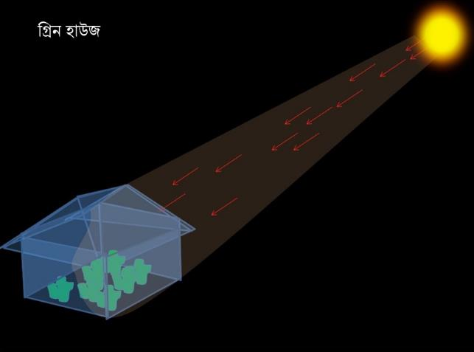
আজকের পাঠে সবাইকে স্বাগতম

Slide 2


উপস্থাপনায়
পাঠ পরিচিতি
শ্রেণি: পঞ্চম
বিষয়: প্রাথমিক বিজ্ঞান
পাঠের শিরোনাম: জলবায়ু পরিবর্তন
পাঠাংশ: গ্রিন হাউজ প্রভাব
সময়: 40 মিনিট
নার্গিস আক্তার
সহকারি শিক্ষক
ফজু খলিফা কান্দি সরকারি প্রাঃ বিদ্যালয়।
শিবচর, মাদারিপুর।
nargisat1981@gmail.com

Slide 3
ছবিটিতে আমরা কী কী দেখতে পাচ্ছি?
এই ঘরকে কী বলে?
গ্রিন হাউজ
একটি কাঁচের ঘর। সূর্যের তাপ ঘরটিতে প্রবেশ করছে।

Slide 4
শিখনফল
এই পাঠ শেষে শিক্ষার্থীরা…
14.1.2 জলবায়ূ পরিবর্তনের সঙ্গে মানুষের কর্মকান্ডের
সম্পর্ক ব্যাখ্যা করতে পারবে।

Slide 5
ছবিটিতে আমরা কী কী দেখতে পাচ্ছি?
এই ঘরকে কী বলে?
এই ঘর কেন তৈরি করা হয়?
একটি কাঁচের ঘর। সূর্যের তাপ ঘরটিতে প্রবেশ করছে কিন্তু সূর্যের তাপ বের হচ্ছে না
শীত প্রধান দেশে তীব্র শীতে গাছপালা টিকে থাকতে পারে না। সেখানে কাঁচের বা প্লাটিকের ঘর বানিয়ে সবুজ শাকসবজি চাষ করা হয়।
গ্রিন হাউজ বলে।

Slide 6
গ্রিন হাউজ কাকে বলে?
গ্রিন হাউজ প্রভাব কাকে বলে?
সূর্যের আলো ঘরটিতে প্রবেশ করছে কিন্তু সূর্যের তাপ বের হতে পারে না। এভাবে তাপ আটকে যাওয়ার বিষয়টিকে গ্রিন হাউজ প্রভাব বলে।
গ্রিন হাউজ হলো কাচেঁর তৈরি ঘর যা ভেতরের সূর্যের তাপ আটকে রাখে

Slide 7
একক কাজ
গ্রিন হাউজ কাকে বলে?
গ্রিন হাউজ হলো কাচেঁর তৈরি ঘর যা ভেতরে সূর্যের তাপ আটকে রাখে । ফলে তীব্র শীতেও গাছপালা এই ঘরের ভিতর উষ্ণ ও সজীব থাকে।

Slide 8

ছবিটিতে আমরা কী দেখতে পাচ্ছি?
এতে কী ঘটত?
সূর্যের তাপ পৃথিবীতে আসছে আবার ফিরে যাচ্ছে।
দিনের বেলা প্রচন্ড গরম এবং রাতের বেলায় প্রচন্ড ঠান্ডা অনুভব হতো।

Slide 9
কোন কোন গ্যাস গ্রিন হাউজের কাঁচের দেয়ালের মতো কাজ করছে?
পৃথিবীর বায়ুমন্ডল কিসের ন্যায় কাজ করে?
ছবিটিতে আমরা কী দেখতে পাচ্ছি?
এর কারণে কী ঘটছে?
পৃথিবীর তাপমাত্রা বৃদ্ধি পাচ্ছে।
গ্রিন হাউসের ন্যায়।
জলীয় বাস্প, কার্বন-ড্রাই-অক্সাইড ও মিথেন
সূর্যের তাপ পৃথিবীতে আসছে আর ফিরে যাচ্ছে না।

Slide 10
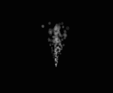
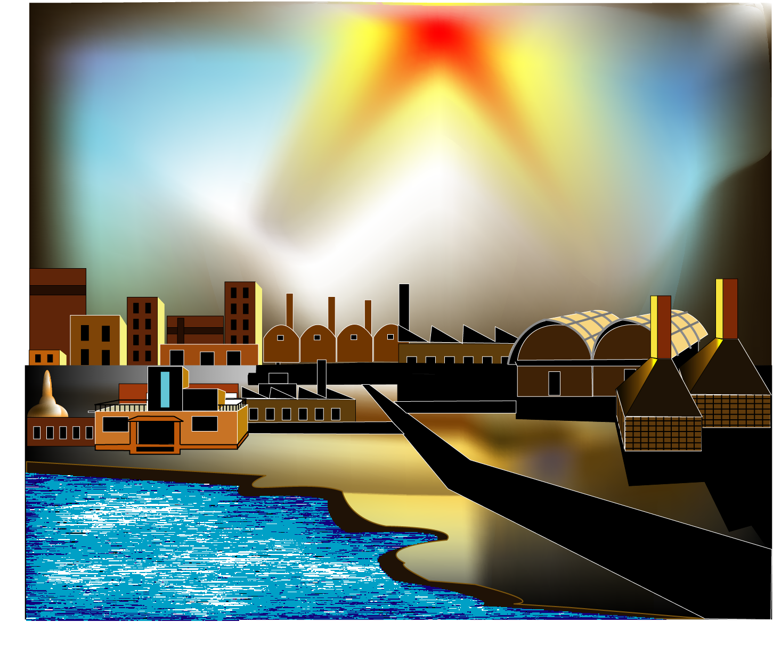

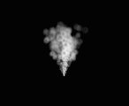
কার্ব-ড্রাই-অক্সাইড বৃদ্ধির কারণ
গাছপালা না থাকায় কার্বন-ড্রাই-অক্সাইডের পরিমাণ বৃদ্ধি পাচ্ছে।

Slide 11
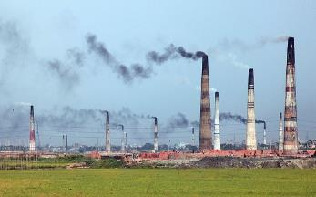
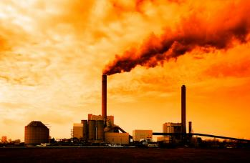
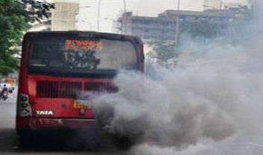
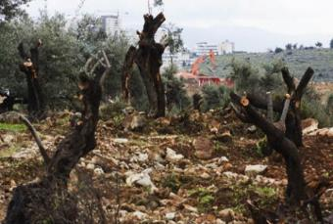
কার্ব-ড্রাই-অক্সাইড বৃদ্ধির কারণ
ইটের ভাঁটা, কলকারখানার কালো ধোঁয়া, জীবাশ্ম জ্বালানী পোড়ানো, যানবাহনের কালো ধোঁয়া ও গাছপালা কেটে ফেলার কারনে কার্বন-ড্রাই-অক্সাইড বৃদ্ধি পাচ্ছে।

Slide 12
জোড়ায় কাজ
মানুষের কোন কোন কর্মকান্ডের ফলে পৃথিবীতে কার্বন-ড্রাই-অক্সাইড গ্যাস বৃদ্ধি পাচ্ছে। এর দুটি করে কারণ লেখ।
ইটের ভাঁটা, কলকারখানার কালো ধোঁয়া, জীবাশ্ম জ্বালানী পোড়ানো, যানবাহনের কালো ধোঁয়া ও গাছপালা কেটে ফেলার কারনে কার্বন-ড্রাই-অক্সাইড বৃদ্ধি পাচ্ছে।

Slide 13
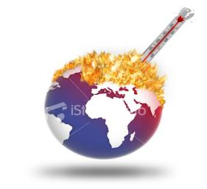
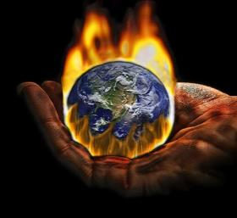
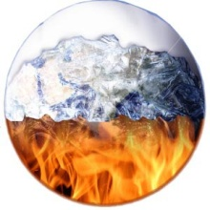
বৈশ্বিক উষ্ণায়ন কাকে বলে?
কার্বন-ড্রাই-অক্সাইড বৃদ্ধির ফলে পৃথিবীর গড় তাপমাত্রা ধীরে ধীরে বেড়ে যাচ্ছে। পৃথিবীর তাপমাত্রা বেড়ে যাওয়াকে বৈশ্বিক উষ্ণায়ন বলে।

Slide 14
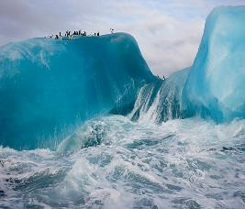
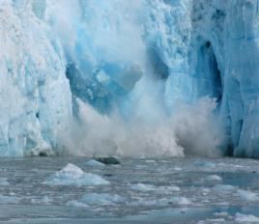
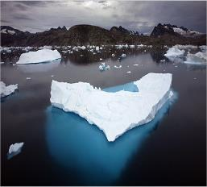


বৈশ্বিক উষ্ণায়ন পর্যবেক্ষণ
বৈশ্বিক উষ্ণায়নের প্রভাবে মেরু অঞ্চলের বরফ গলে সমুদ্রের পানির উষ্ণতা বৃদ্ধি পাচ্ছে। ফলে সমুদ্রের পানির উচ্চতা বৃদ্ধি পাচ্ছে
আলাস্কা দ্বীপের 1909 সাল ও 2004 সালের চিত্র।

Slide 15
দলগত কাজ
1 নং দল | 2 নং দল
বৈশ্বিক উষ্ণায়নের কারণ লেখ | বৈশ্বিক উষ্ণায়নের প্রভাব লেখ

Slide 16
পাঠ্যপুস্তকের 83 ও 84 পৃষ্ঠা বের কর

Slide 17
শুন্যস্থান পূরণ কর:
1. পৃথিবী ______ বেড়ে যাওয়াকে বৈশ্বিক উষ্ণায়ন বলে।
2. বৈশ্বিক উষ্ণায়নের মূল কারণ বায়ুমন্ডলে _____________________ গ্যাসের পরিমান বৃদ্ধি।
3. কার্বন-ড্রাই-অক্সাইডের বৃদ্ধির কারণ _______________________________
তাপমাত্রা
কার্বন-ড্রাই-অক্সাইড
জ্বালানী পোড়ানো ও বন উজার করা।

Slide 18
সঠিক উত্তরটি উত্তরপত্রে লেখ:
পৃথিবীর বায়ুমন্ডলে কার্বন-ড্রাই-অক্সাইড--------
(ক) কমছে।
(খ) বাড়ছে।
(গ) অপরিবর্তিত আছে।
বৈশ্বিক উষ্ণায়নের মূল কারণ কী?
(ক) নাইট্রোজেন বৃদ্ধি
  (খ) অক্সিজেন বৃদ্ধি।
  (গ) কার্বন-ড্রাই-অক্সাইডের বৃদ্ধির কারণ

Slide 19
মূল্যায়ন
গ্রিন হাউজ গ্যাসগুলোর নাম লেখ।
গ্রিন হাউজ প্রভাব কী?
পৃথিবী বায়ুমন্ডল গ্রিন হাউজের মত কাজ করে কেন?
বৈশ্বিক উষ্ণায়নের কারণ কী?
বৈশ্বিক উষ্ণায়নের প্রভাবসমূহ কী কী?

Slide 20
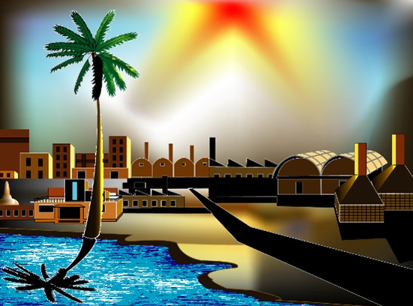
ধন্যবাদ সবাইকে............
আসুন আমরা সবাই মিলে বেশি বেশি লাগিয়ে আমাদের পৃথিবীটাকে রক্ষা করি।

